Slide 1
Cultivateur de saveurs depuis 1987
Groupe

Slide 2
Groupe
Culture
Transformation
Commercialisation

Slide 3
Un ancrage territorial
Au cœur d’une région productrice, FRUITS DE LA TERRE, accompagne les producteurs de son terroir dans leur programme cultural et achète les pommes de terre aux champs,
Elle les conditionne depuis 2003 et les distribue sur le marché du gros,
Aujourd’hui elle se développe vers l’industrie agroalimentaire, et …
Elle confirme son ancrage territorial avec l’entrée au capital de 34 producteurs pour accompagner notre développement vers l’industrie agroalimentaire
Groupe

Slide 4
Groupe
Activités du Groupe
Négoce et conditionnement de pomme-de-terre depuis 2003
Production de chips Auboiselle® depuis 2021
INNOVATION : unité de production de légumes frais selon un procédé breveté
Construction d’une unité de production de frites surgelées en 2024

Slide 5
Culture et Négoce de pommes-de-terre
Un centre de production moderne et automatisé traite :
35 000 Tonnes de pommes de terre par an,
Pour un chiffre d’affaires de 20 M€,
Avec 15 collaborateurs.
Les pommes-de-terre de notre terroir s’exportent : Espagne, Italie, Europe de l’Est, Moyen-Orient
Groupe

Slide 6
Fabricant de Chips Artisanales
Sous la marque : Auboiselle® Chips de France
Exploitation d’une ligne de production de chips depuis 2020
Distribution en GMS, CHR, commerces de bouche
Aujourd’hui : plus de 300 points de vente
Et une croissance constante de 15% par an

Slide 8
Fabricant de Frites Surgelées
1ère usine de frites 100% françaises :
de la production de la pomme de terre, au produit fini

Slide 9
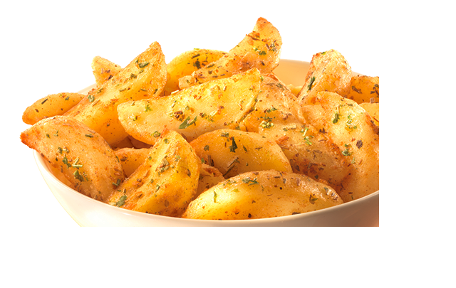
Une unité de production ultra-moderne
➢ Frites surgelées traditionnelles et bio
Une production de 60.000t dès 2025
Jusqu’à 200.000 tonnes à horizon de 4 ans
➢ Mais aussi une production de Flocons et de Spécialités

Slide 10
Deux Familles – Un Maître Cuisinier MOF 1993
Un développement UNIQUE et NOVATEUR de FRUITS 1870 :
La transformation de légumes de 4ème gamme par le procédé
"IMPREGNATION BY JEAN-MARC TACHET"
FRUITS DE LA TERRE, production et négoce de pommes de terre
GHISETTI 1870, l’industriel italien
Jean-Marc TACHET, Maître Cuisinier MOF 1993

Slide 11
Jean-Marc TACHET
Il est à l’origine d’un procédé révolutionnaire
d’enrichissement des aliments par imprégnation.
Méthode aux multiples avantages …

Slide 12
Jean-Marc TACHET lauréat du
concours ARTINOV 2023
Le procédé "IMPREGNATION BY JEAN-MARC TACHET" emporte le prix de "l’innovation de savoir-faire" :
Une DLC de 30 jours en frais quand elle est de 8 à 10 jours d’ordinaire, sans altération des qualités nutritives
Mais aussi…

Slide 13
Temps de cuisson réduits
Des temps de cuissons divisés par 2 …
Avec un impact direct sur l’activité des professionnels CHR :
Meilleure gestion des stocks
Augmentation des flux de service
Diminution de la consommation d’énergie thermique

Slide 14
Enrichissement des aliments
Pour une cuisine naturelle :
Nos produits sont sans additif de conservation
Vers une cuisine santé :
Augmenter la qualité nutritive par enrichissement des aliments :
Le procédé d’imprégnation, permet aussi l’augmentation de la qualité nutritive du produit avec des compléments naturels comme la spiruline, les acides aminés, des peptides, des protéines.
Une réponse aux carences alimentaires chez les personnes âgées ou dans le mode végan…

Slide 15
Production
4 tonnes/h pour une production annuelle de 25.000 tonnes

Slide 16
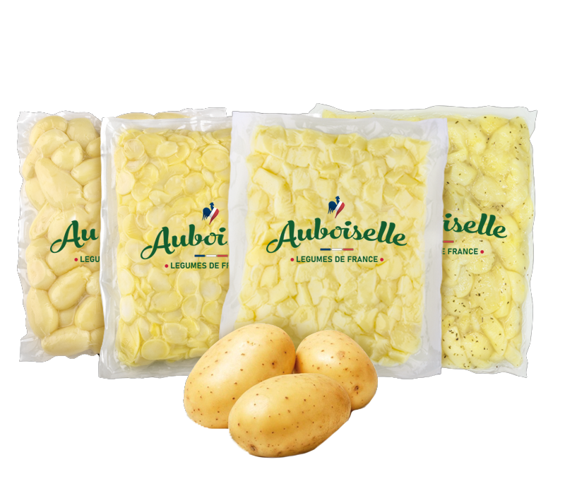
Une gamme de produits complète
De la pomme de terre sous forme de :
Frites – Grenailles – Rondelles – Cubes
A la carotte, la betterave et bien d’autres possibilités …
Sous différents formats en fonction des besoins

Slide 17
L’environnement
Une approche vertueuse :
Trajectoire de décarbonation pas énergie thermique d’origine fossile
Se libérer du stress hydrique 90% d’économie d’eau
Recyclage et valorisation usine "zéro déchet"

Slide 18
Groupe
NOS SOUTIENS INSTITUTIONNELS

Slide 19
CONTACTS
Thierry LAPORTE
Président
Tél : +33 6 07 64 68 62
Mail : laporteth167@orange.fr
Eric TORMEN
Directeur Financier
Tél : +33 3 25 37 29 40
Mail : eric.t@fruitsdelaterre.fr
Groupe

Slide 20
Groupe
ADRESSE
SA FRUIT DE LA TERRE
ZI de la Fonderie
10700 Torcy le Petit
Tél : +33 3 25 37 29 40
www.fruitsdelaterre.fr

